Slide 1

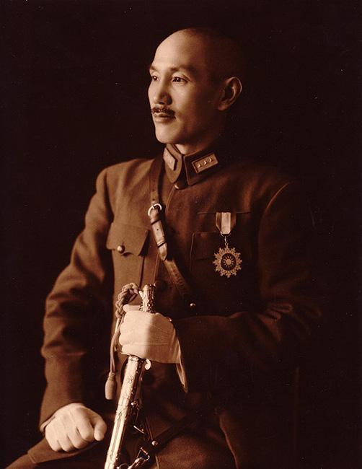
蒋介石在抗战中的积极作用
学号：00825108
姓名：黄洁

Slide 2
在我看来，蒋介石在抗日中的功大于过
他出生在那个特殊的年代，注定了要成为一个特殊的历史人物
他形式上统一了中国，结束了军阀“割据”的局面，但那时的中国正危机四伏，内外交困，没有让他施展的舞台。
他有能力，只是缺少“天时、地利、人和”的条件
他全力抗日，组织正面战场，浴血奋战，成为抗日战争的主力，为抗战的全面胜利打下了坚实的基础
既生蒋，何生毛，也许在他辞世的时候，会回想起当年那些壮烈的往事

Slide 3
1928年，张学良宣布自己服从蒋介石领导，中国从形式上走向了统一。虽然统一只是形式上的，但是它给了四分五裂的中国一个追求完整的理由。

Slide 4
倘若没有蒋介石统一中国，在后来的抗日战争时期，就很难以结成抗日民族统一战线，我们的正面战场和敌后战场也只能是纸上谈兵。国内的团结，以及国民党正面战场的顽强抵抗，粉碎了日本帝国主义三个月灭亡中国的妄想。

Slide 5
国民党组织正面战场前背景
“九·一八”事变爆发，蒋介石不抵抗政策很快使中国失去东北三省，日本蚕食中国
“一二八事变”，签订《淞沪停战协定》
“西安事变”和平解决，实现了与共产党合作抗日的伟大转变
“七七事变”爆发，日本展开全面侵华。掀开了中国军队英勇抗敌篇章。

Slide 6
平津危机、
华北危机！
此时的蒋介石下定了应战的决心

Slide 7
“倭寇在卢沟桥挑衅矣！彼将乘我准备未完之时使我屈服乎？或故与宋哲元为难，使华北独立乎？倭已挑战，决心应战此其时乎！”
——蒋介石 写于“七七事变”当晚
“中央已决心运用全力抗战，宁为玉碎，毋为瓦全，以 保持我国家之人格”
——蒋介石致电宋哲元
“我们是一个弱国，如果临到最后关头，便只有拼全民族的性命，以求国家生存；那时节不容许我们中途妥协，须知中途妥协的条件，便是整个投降，整个灭亡的条件。全国人民要认清所谓最后关头的意义，最后关头一到，我们只有牺牲到底，抗战到底……若是彷徨不定，妄想苟安，便只有陷民族于万劫不复之地！”
——蒋介石庐山第二次谈话

Slide 8
他作为中国合法政府的领袖，在卢沟桥事变后坚定不移地表明了中国的立场：
希望和平，不求苟安；准备应战，而绝不求战。
平津沦陷，淞沪危机，日本三个月灭亡中国的声声叫喊刺痛着每一个爱国人的心。蒋介石正式展开在正面战场的抗日行动——为民族存亡而战。

Slide 9
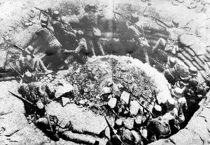
淞沪会战、忻口太原之战、南京保卫战、台儿庄和徐州会战、保卫武汉……国民党数百万军队在正面战场奋起抵抗
淞沪战役：粉碎日军“速战速决”企图

Slide 10
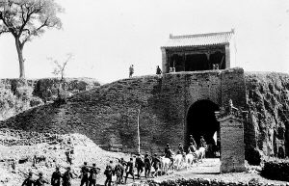
台儿庄战役：正面战场首次大胜利
1938年3月23日，日军矶谷师团进攻台儿庄，大战打响。经过激烈战斗，中国军队歼敌两万余人，取得抗战以来正面战场的第一次大胜利。图为在台儿庄战斗中的中国将士。

Slide 11
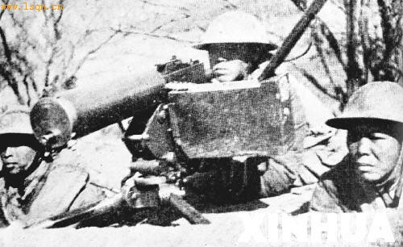
平型关战役是八路军开赴抗日前线后的首次胜利，共歼灭日军1000多人，击毁汽车100余辆，缴获轻重机枪20余挺、长短枪1000多支。
平型关大捷：显示人民军队的力量

Slide 12
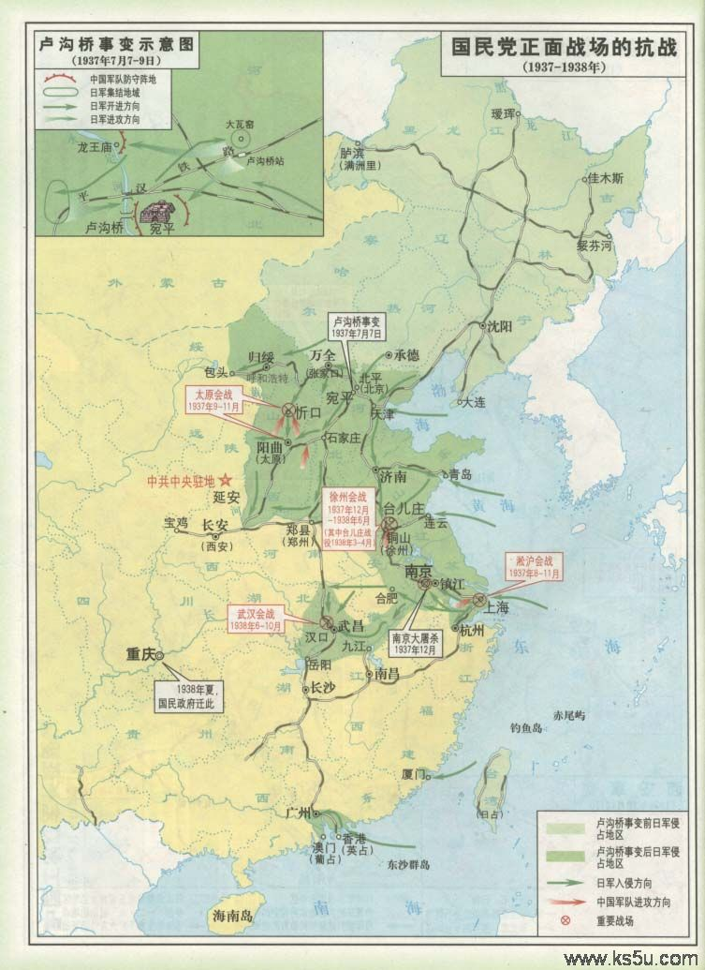
国民党正面战场抗战示意图

Slide 13
正面战场的功绩
8年抗战，国民党正面战场共举行过22次重大战役，歼灭日军100余万，国民党军队伤亡321万。

Slide 14
正面战场的影响
我想，正面战场在整个抗战过程中是占有很大分量的，正面战场让蒋介石损失了大量兵力物力，抵抗力很强，出现很多民族英雄，极大地鼓舞了人们的士气。仅仅从“正面”与“敌后”两个词上我们就可以看出是哪方牺牲消耗得更多，它进行在正面进攻，也为敌后抗战创造了有利条件。
所以正面战场无论在战略上还是在战役上，都是抗击日军进攻的主要战场。蒋介

Slide 15
石表现了很大的的抗日积极性，国民党先后进行的平津、淞沪、晋北、徐州以及保卫武汉等战役，并取得台儿庄战役的胜利，粉碎了日本帝国主义‘三个月灭亡中国’的计划 。
但是由于敌强我弱，力量悬殊，再加上蒋介石集团实行片面抗战路线和单纯防御的方针，正面战场的战局非常不利，台儿庄战役的重大胜利也未能改变整个战争的被动局面，抗战依旧处于危险的边缘。

Slide 16
总结
回顾抗战历程，抗战初期，蒋介石劳苦功高，国难当头，方见中流砥柱
他坚持抗战路线不动摇，在与中国共产党的合作下，中国终于实现了中国现代史上对外作战的完全胜利

Slide 17
人无完人，尽管他之前的反共剿共以及后来的的消极抗日给民族解放带来了一定的阻碍，但国民党政府的基本利益和民族利益总体来说是一致的，他始终坚持抗日的方针，没有妥协投降，从而保证了抗战的最后胜利。
8年抗战，国民党正面战场共举行过22次重大战役，歼灭日军100余万，国民党军队伤亡321万。国民党军队的广大爱国官兵曾经在前线与日本侵略者奋勇作战，不怕流血牺牲，表现了强烈的爱国主义精神，为民族的解放做出了重要贡献。

Slide 18

谢谢

